Slide 1









Bài 20
Notes:
Ngoài các vi khuẩn có lợi ra thì xung quanh chúng ta có rất nhiều vi khuẩn có hại. Bệnh sâu răng do vi khuẩn gây ra, đây là một bệnh phổ biến, đặc biệt ở trẻ em mà các con cần có hiểu biết để phòng tránh.

Slide 2




Slide 3
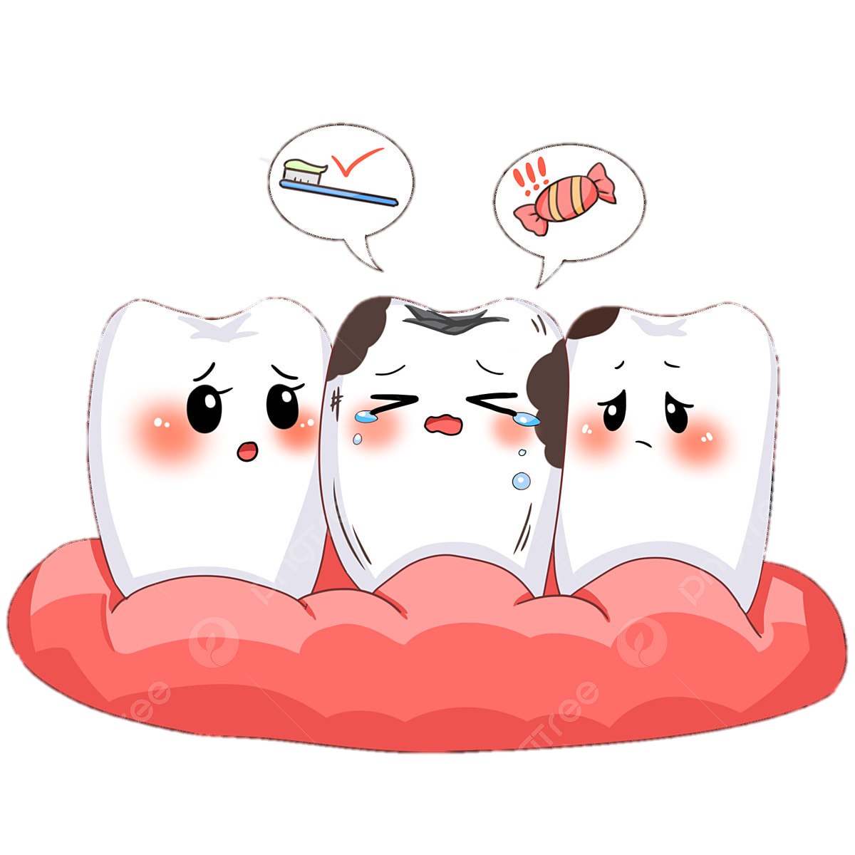
Hoạt động 1: Dấu hiệu của bệnh sâu răng

Slide 4
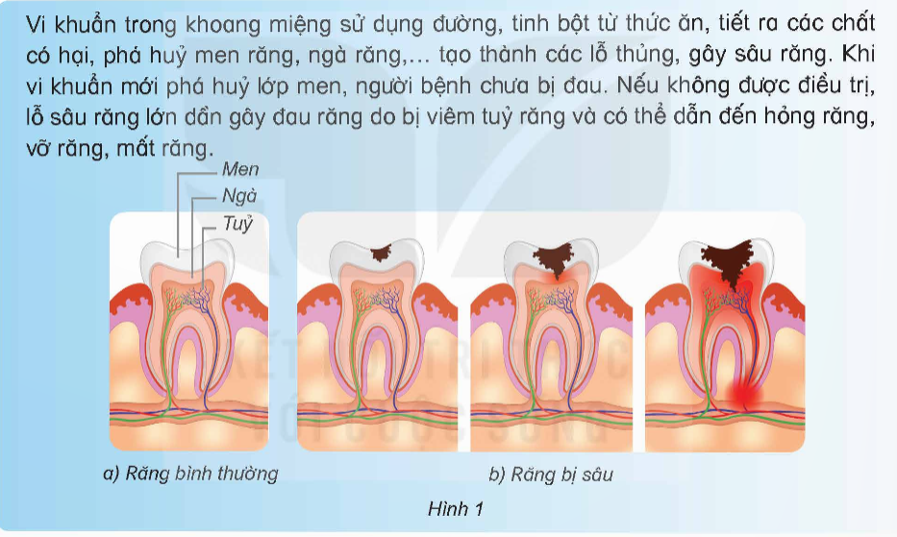

Slide 5

Kể những dấu hiệu khác của bệnh sâu răng mà em biết.
  Bề mặt răng ngả màu, xuất hiện các đốm đen và lỗ trên rang, hơi thở có mùi hôi, nướu bị sưng và có mủ.

Slide 6
Dấu hiệu của bệnh sâu răng:
+ Giai đoạn 1: Vi khuẩn ăn mòn men răng, hơi thở có mùi, xuất hiện những đốm trắng đục trên răng.
+ Giai đoạn 2 : Sâu ngà răng, trên răng xuất hiện những chấm đen hoặc lỗ nhỏ màu đen.
+ Giai đoạn 3: Viêm tuỷ gây sưng, đau dẫn đến lung lay răng, vỡ hoặc mất răng.

Slide 7
Hoạt động 2: Nguyên nhân gây bệnh sâu răng

Slide 8
Nguyên nhân chính gây bệnh sâu răng là gì?
  Nguyên nhân chính gây sâu răng là do vi khuẩn gây ra.

Slide 9






Nguyên nhân chính gây ra bệnh sâu răng là do vi khuẩn, nhưng có rất nhiều nguyên nhân làm tăng cơ hội cho vi khuẩn phá huỷ răng của chúng ta. Vì vậy, chúng ta cần xác định những việc nên làm, không nên làm để bảo vệ răng

Slide 10
Hoạt động 3: Biện pháp phòng chống sâu răng

Slide 11
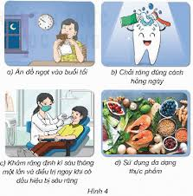
Quan sát hình 4, thảo luận nhóm 2 nêu một số việc nên làm, không nên làm để phòng tránh bệnh sâu răng.

Slide 12
Hoàn thành phiếu học tập
Biện pháp phòng tránh sâu răng
Việc làm | Nên | Không nên | Lí do
a) Ăn đồ ngọt buổi tối
b) Chải răng đúng cách
c) Khám răng định kì
d) Sử dụng đa dạng thực phẩm

Slide 13
Biện pháp phòng tránh sâu răng
Việc làm | Nên | Không nên | Lí do
a) Ăn đồ ngọt buổi tối |  | x | Tăng nguy cơ sâu răng
b) Chải răng đúng cách | x |  | Làm sạch kĩ, bảo vệ men răng
c) Khám răng định kì | x |  | Phát hiện sớm để kịp thời điều trị
d) Sử dụng đa dạng thực phẩm | x |  | Cung cấp đủ chất dinh dưỡng cho răng, lợi khoẻ.

Slide 14


Slide 15

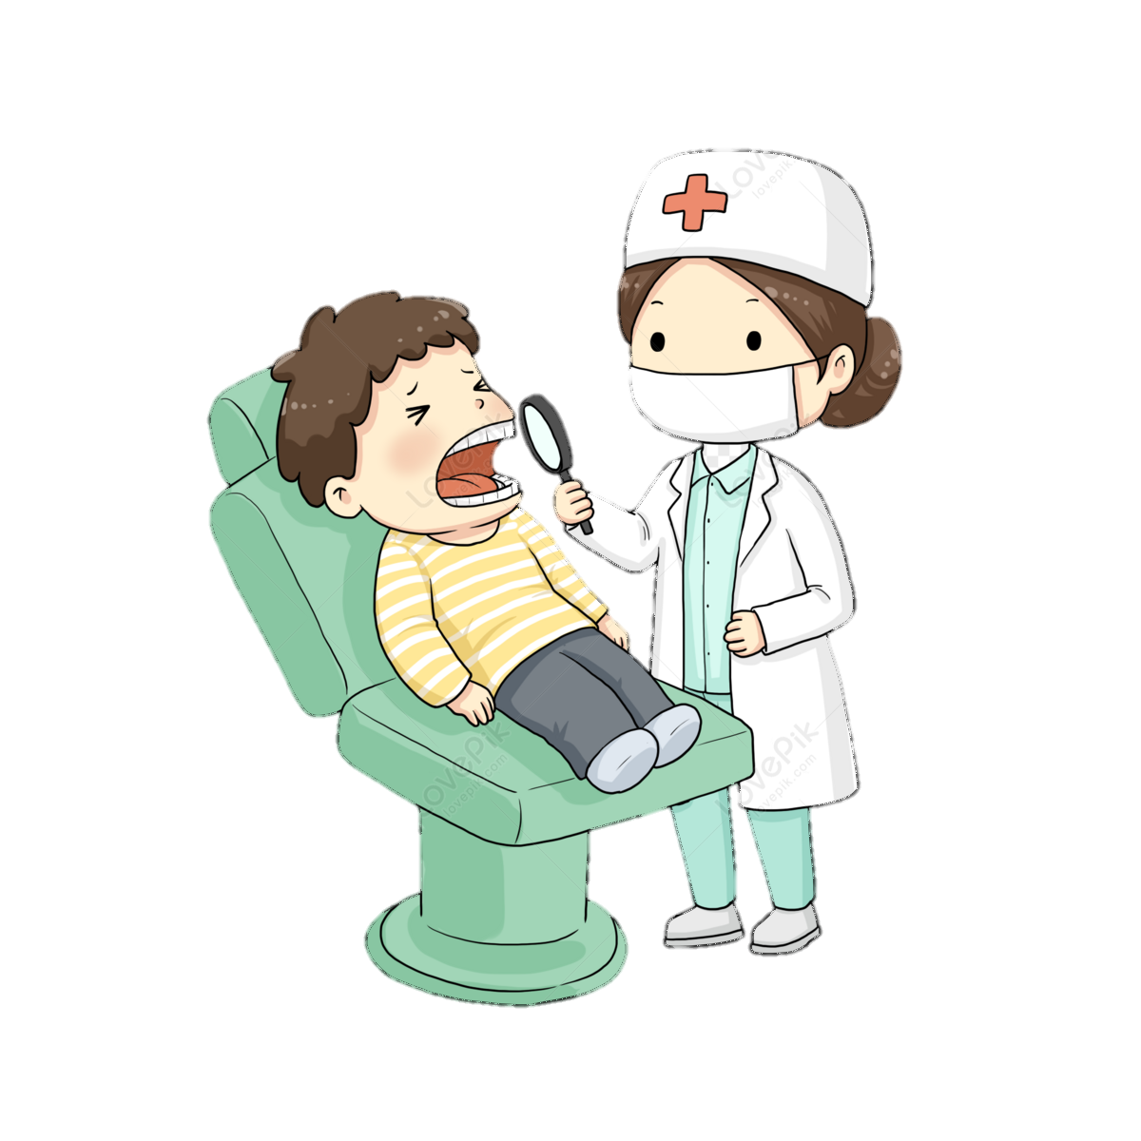
HS cùng bàn sắm vai nha sĩ, khám răng cho bạn mình, quan sát xem bạn có những dấu hiệu của bệnh sâu răng không : Ví dụ, đốm trắng, chấm đen, lỗ hổng,...

Slide 16

Việc chăm sóc răng miệng cần được thực hiện đầy đủ và thường xuyên vì hàm răng khoẻ mạnh sẽ giúp cho chúng ta có sức khoẻ tốt, có chất lượng cuộc sống cao.

Slide 17





